Slide 1
STRUCTURED QUERY LANGUAGE
Oleh Adhatus Solichah A
SISTEM BASIS DATA

Slide 2
SQL
SQL: Structured Query Language
bahasa query standar yang digunakan untuk mengakses basis data relasional

Slide 3
Penggunaan SQL
SQL sebagai bahasa administrasi basis data
SQL sebagai bahasa query interaktif
SQL sebagai bahasa pemrograman basis data
SQL sebagai bahasa klien/server
dipakai oleh DBA untuk menciptakan dan mengendalikan pengaksesan basis data
Pengguna dapat memberikan perintah-perintah untuk mengakses basis data sesuai kebutuhan terutama yang diperlukan saat itu
Pemrogram dapat menggunakan perintah-perintah SQL dalam aplikasi yang dibuat, guna mengakses basis data
Klien dapat menjalankan aplikasi yang mengakses Basis data yang ada di server

Slide 4
Elemen SQL
Fungsi bawaan: sebuah sub program yang menghasilkan suatu nilai jika dipanggil. Contoh: Min, AVG, dll
Perintah SQL yang meminta sesuatu tindakan kepada DBMS; contoh: Alter, commit, create, delete, drop, grant, insert, revoke, rollback, select, update
Pernyataan
Nama
Tipe data
Konstanta
Ekspresi
Fungsi Bawaan
Ekspresi adalah segala sesuatu yang menghasilkan nilai. Ekspresi digunakan untuk menghitung nilai.
Contoh: harga_total = harga * jumlah_barang
Nama digunakan sebagai identitas objek-objek pada DBMS. Contoh objek: tabel, kolom, pengguna, dll. Contoh nama tabel: Pegawai
Setiap data memiliki tipe data. Contoh tipe data: Char, integer, numeric, varchar, money, boolean, blob, serial, date, dll
Konstanta menyatakan nilai yang tetap. Contoh: 75, Jl. Teknik Kimia 25 Surabaya, dll

Slide 5
Kelompok Pernyataan SQL
Data Definition Language (DDL)
Data Manipulation Language (DML)
Untuk mendefinisikan objek-objek basis data, tabel, atribut, batasan-batasan thd atribut, serta hubungan antar tabel
Meliputi : CREATE, ALTER, DROP
Untuk memanipulasi data dalam basis data
Misal: untuk pengambilan, pemasukan, pengubahan dan penghapusan.
Meliputi: SELECT, INSERT, DELETE, UPDATE
Data Control Language (DCL)
Pengendali Transaksi
Pengendali Programatik
Untuk mengendalikan pengaksesan data
Meliputi : GRANT, REVOKE, LOCK TABLE
Untuk mengendalikan pengeksekusian transaksi
Meliputi : COMMIT, ROLLBACK
Mencakup pernyataan yang berhubungan dengan pemanfaatan SQL dalam bahasa lain
Meliputi : DECLARE, FETCH, OPEN, CLOSE

Slide 6
DATA DEFINITION LANGUAGE

Slide 7
DDL
Data Definition Language (DDL) adalah bahasa dalam DBMS yang digunakan untuk membuat atau mendefinisikan obyek-obyek di dalam database.
Secara umum digunakan untuk membuat obyek berupa table dan view.
Secara khusus, di dalam DBMS tertentu digunakan untuk :
Membuat trigger, stored procedure, database, index, rule, schema dll (tergantung DBMS)

Slide 8
DDL untuk Database
Digunakan untuk membuat sebuah basis data
Syntax
create database <nama database>;
Contoh:
create database akademik;

Slide 9
DDL untuk tabel
CREATE TABLE
Digunakan untuk membuat tabel beserta atribut-atributnya (kolom)
ALTER TABLE
Digunakan untuk menambah, menghapus dan mengubah atribut (kolom) pada suatu tabel
DROP TABLE
Digunakan untuk menghapus tabel

Slide 10
CREATE TABLE
Syntax:
CREATE TABLE <namatable>
(<nama column> <tipe data> [aturan]);
Contoh
CREATE TABLE dept
(deptno NUMBER(2),
dname VARCHAR2(14),
loc VARCHAR2(13));

Slide 11
ALTER TABLE
MENAMBAH KOLOM BARU
Syntax
ALTER TABLE <namaTabel>
ADD <namakolom> <tipedata> [aturan]
MENGUBAH KOLOM
Syntax
ALTER TABLE <namaTabel>
MODIFY <namakolom> <tipedata> [aturan]
MENGHAPUS KOLOM
Syntax
ALTER TABLE <namaTabel>
DROP <namakolom>
CONTOH
ALTER TABLE dept
ADD (job_id VARCHAR2(9));
ALTER TABLE dept
MODIFY (dname VARCHAR2(30));
ALTER TABLE dept
DROP job_id;

Slide 12
DROP TABLE
Manghapus Tabel
Syntax
DROP TABLE <namaTabel>
Contoh
DROP TABLE dept;

Slide 13
RENAME
Digunakan untuk merubah nama dari suatu object (table,view,sequence atau synonim).
Sebagai contoh, jika kita ingin MERUBAH NAMA tabel dept menjadi detail_dept, maka perintah yang harus dilakukan adalah :
RENAME dept TO detail_dept;

Slide 14
DDL Untuk View
View adalah tabel bayangan
Tidak menyimpan data secara fisik.
Biasanya berupa hasil query dari tabel-tabel dalam sebuah database
Syntax
Contoh:
CREATE VIEW <namaView> AS
<SQLQuery>
Membuat View dengan nama MahasiswaPria:
CREATE VIEW MahasiswaPria AS
SELECT * FROM Mahasiswa WHERE jeniskel=”L”

Slide 15
CASCADE
Digunakan untuk menjaga integritas data pada tabel-tabel yang berelasi
Cascade update:
Menjaga integritas data ketika data di tabel induk diupdate, maka data di tabel referensi juga terupdate
Cascase delete:
Menjaga integritas data ketika data di tabel induk dihapus, maka data di tabel referensi juga terhapus

Slide 16
CASCADE DELETE
SINTAKS
CONTOH
ALTER TABLE table_name ADD CONSTRAINT constraint_name FOREIGN KEY (column1, column2, ... column_n) REFERENCES parent_table (column1, column2, ... column_n) ON DELETE CASCADE;
ALTER TABLE products ADD CONSTRAINT fk_supplier FOREIGN KEY (supplier_id) REFERENCES supplier(supplier_id) ON DELETE CASCADE;

Slide 17
Tool
tool online
DBMS (desktop)
MySQL
POSTGRE SQL
ORACLE
dll
Online tool | Link
Oracle Live | https://livesql.oracle.com/
SQL Fiddle | http://sqlfiddle.com/
SQL Online IDE | https://sqliteonline.com/

Slide 18
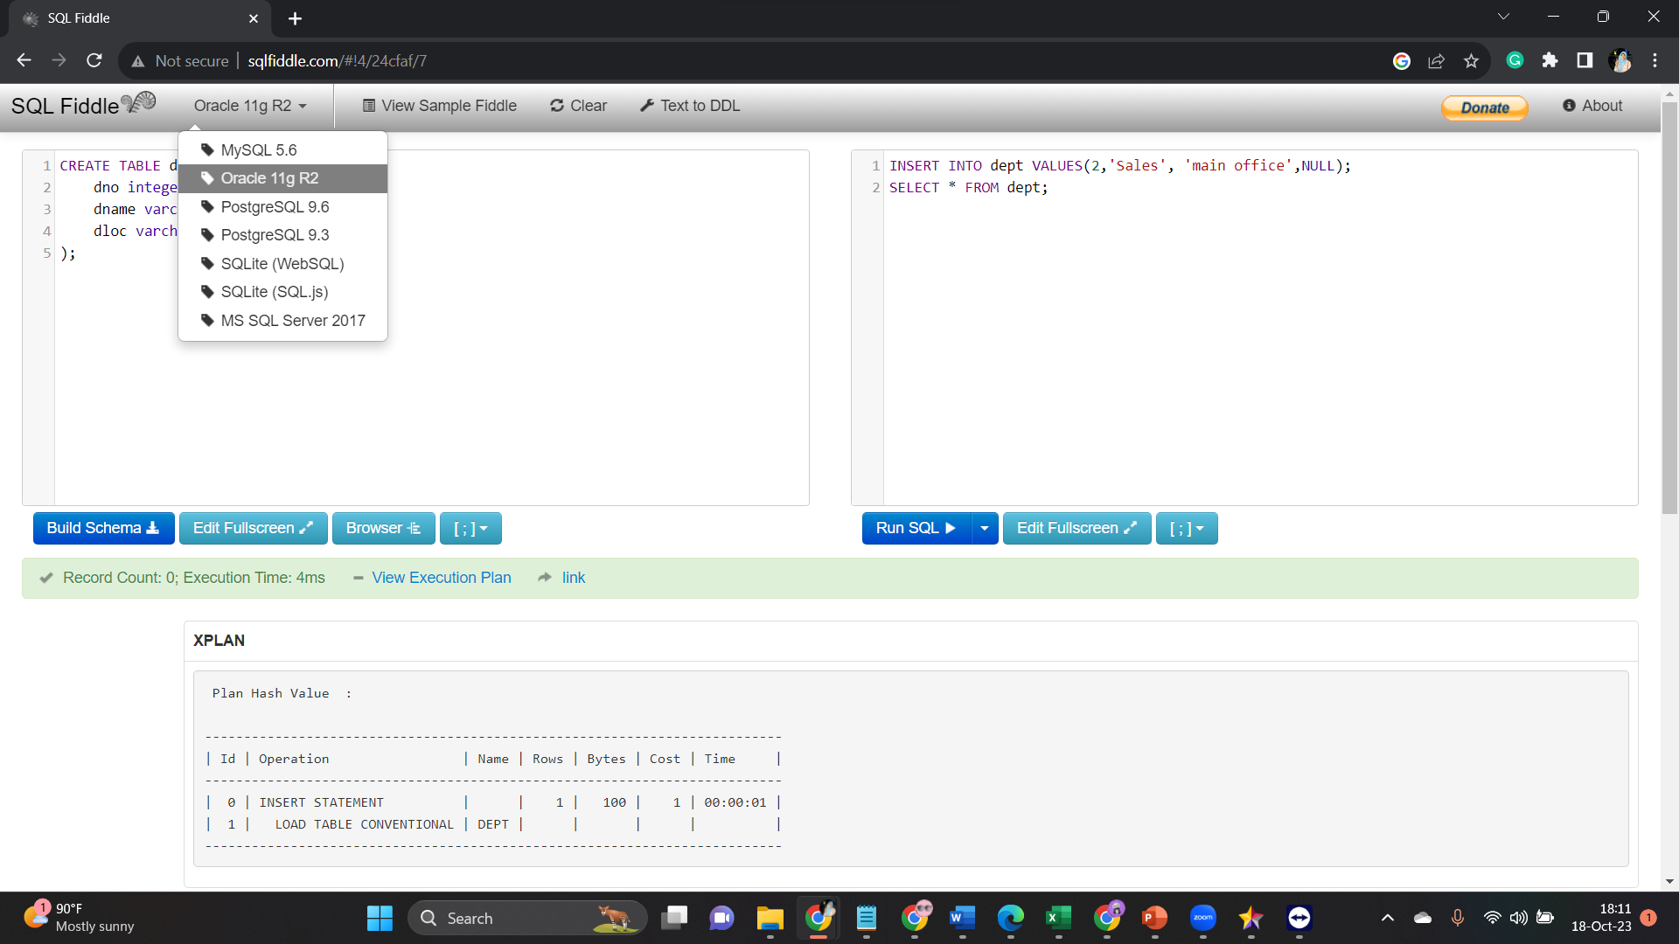

Slide 19
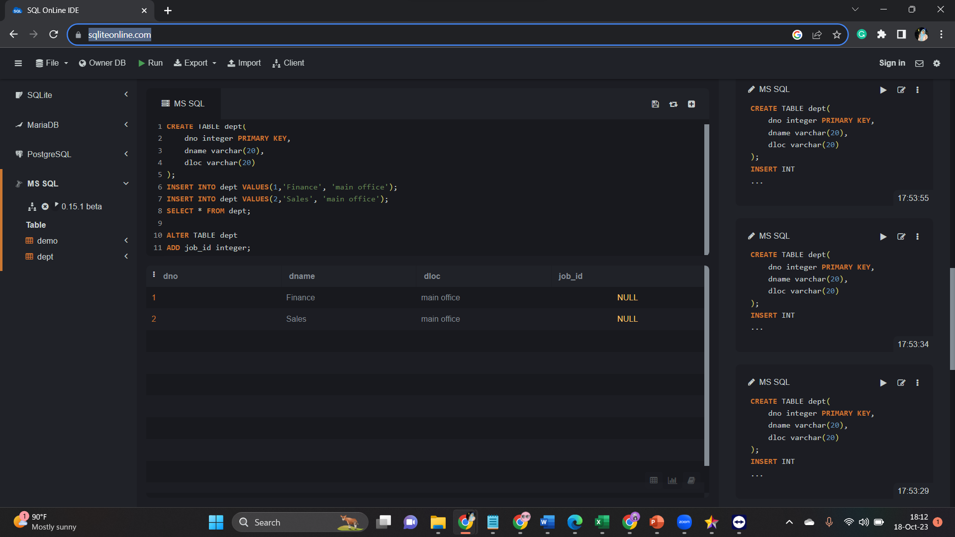

Slide 20
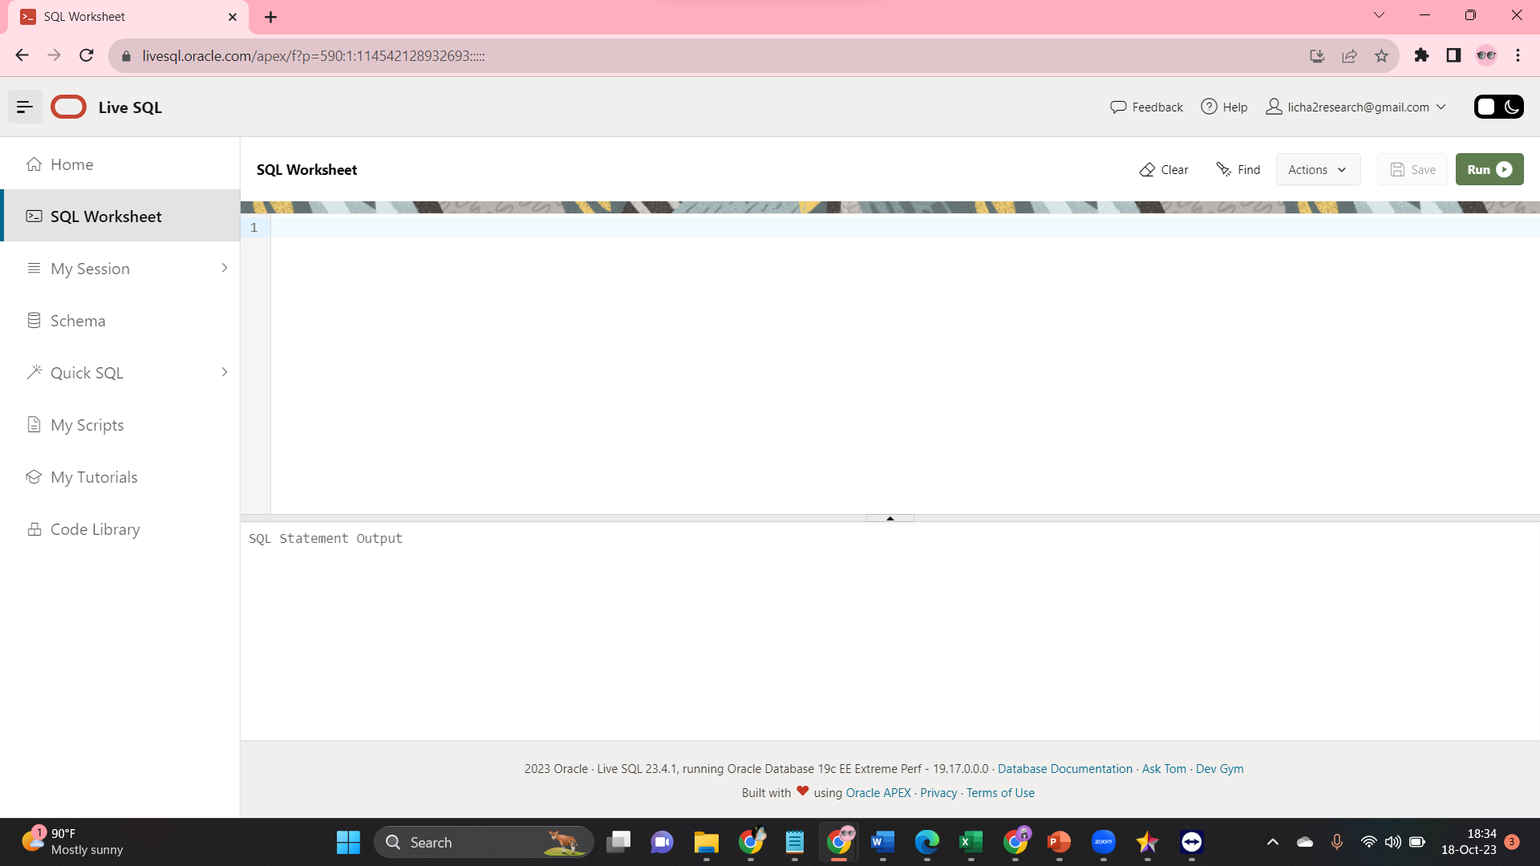

Slide 21
Praktik
Membuat Tabel
Mengubah Tabel
Menambah kolom
Mengubah kolom
Menghapus kolom
Menghapus Tabel
Menambahkan konstrain Primary Key
Menambahkan konstrain Foreign Key
Ikuti Langkah-Langkah yang dicontohkan pada script berikut.
https://livesql.oracle.com/apex/livesql/s/q9kn542h84bq7u1l88n3d9c0

Slide 22
Latihan
Tambahkan satu tabel baru bernama Jenjang Pendidikan.
Berisi kode jenjang Pendidikan, dan
nama jenjang
Selanjutnya, buat relasi antara tabel jenjang Pendidikan dengan Dependent.
Relasi tersebut menunjukkan pendidikan yang ditempuh saat ini.
Kode jenjang Pendidikan | Nama Jenjang
A | SD
B | SMP
C | SMA
D | Universitas

Slide 23
DATA MANIPULATION LANGUAGE

Slide 24
DML
Digunakan untuk manipulasi data di dalam tabel
Insert data
Update data
Delete data
Select data

Slide 25
Memasukkan Data ke Tabel
Dengan menggunakan perintah DML pada SQL yaitu Insert
Syntax
INSERT INTO tablename(field1, field2, field3,…) VALUES( val1, val2, val3, …..)

Slide 26
Mengubah Data di Tabel
Dengan menggunakan perintah DML pada SQL yaitu Update
Syntax
UPDATE tablename SET field1 = val1
WHERE primary_key = value

Slide 27
Menghapus Data dari Tabel
Dengan menggunakan perintah DML pada SQL yaitu Delete
Syntax
DELETE FROM table_name
WHERE primary_key = value

Slide 28
Menampilkan Data yang ada di Tabel
Dengan menggunakan perintah DML pada SQL yaitu Select
Syntax
SELECT column1, column2,…
FROM table_name
[WHERE criteria]

Slide 29
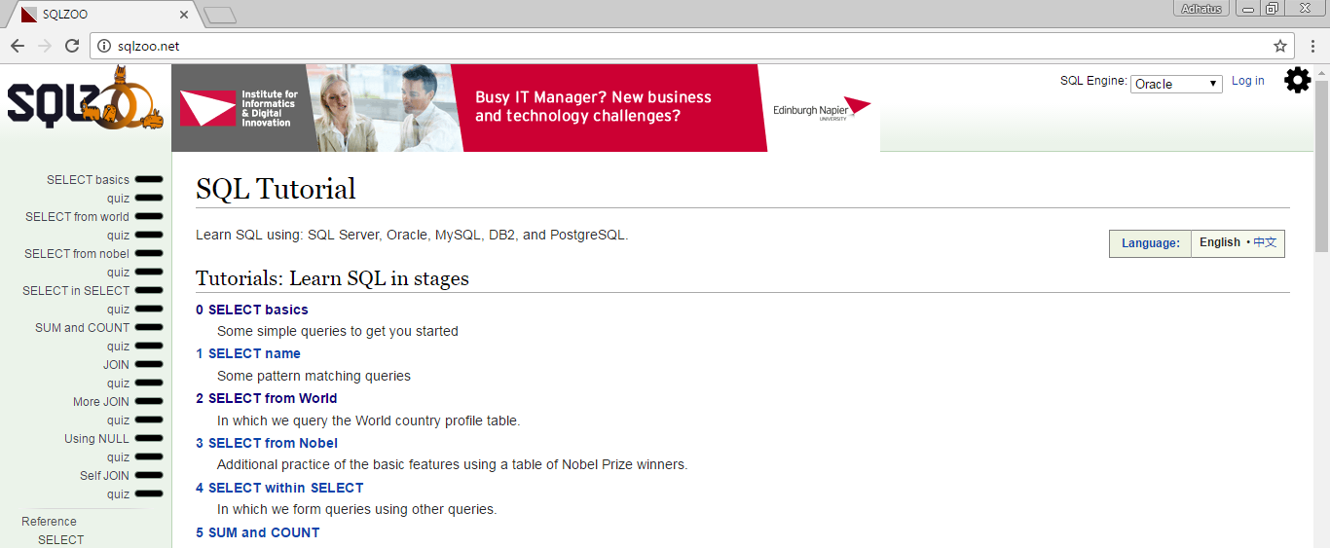
Latihan Menggunakan perintah Select
Buka web: http://sqlzoo.net/
Pilih
SQL Engine: Oracle
Ikuti latihan di link ini,
Coba kemampuanmu dengan mengerjakan Quiznya ;)

Slide 30
SQLZOO – SELECT BASIC
Tabel World
name | continent | area | population | gdp
Afghanistan | Asia | 652230 | 25500100 | 20343000000
Albania | Europe | 28748 | 2831741 | 12960000000
Algeria | Africa | 2381741 | 37100000 | 188681000000
Andorra | Europe | 468 | 78115 | 3712000000
Angola | Africa | 1246700 | 20609294 | 100990000000
....

Slide 31
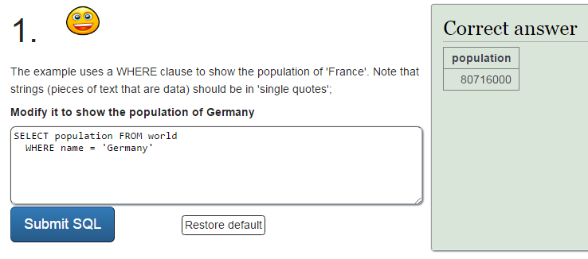
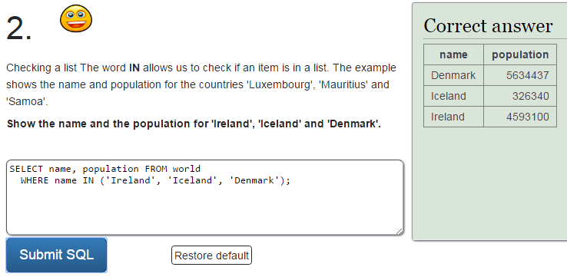

Slide 32
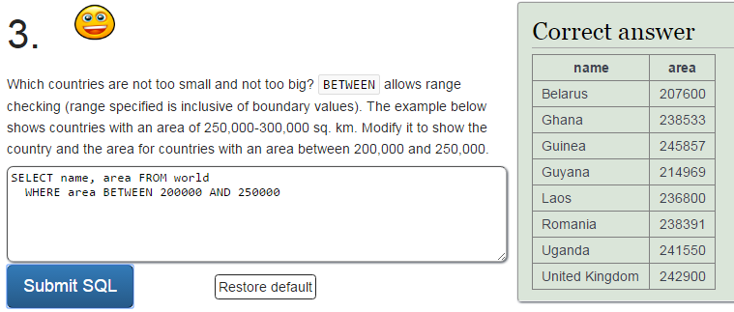

Slide 33
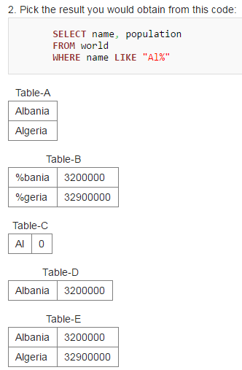
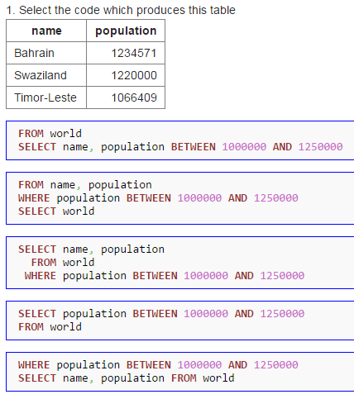
SELECT - Quiz

Slide 34
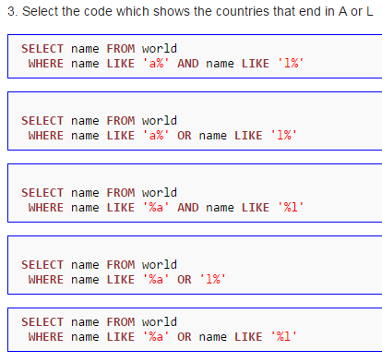
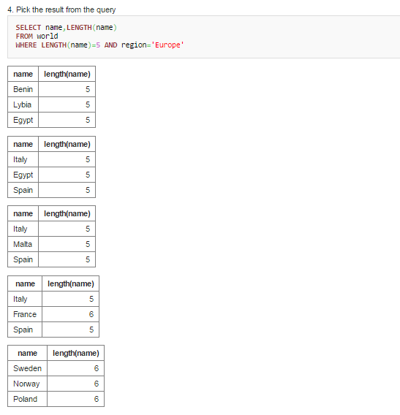

Slide 35
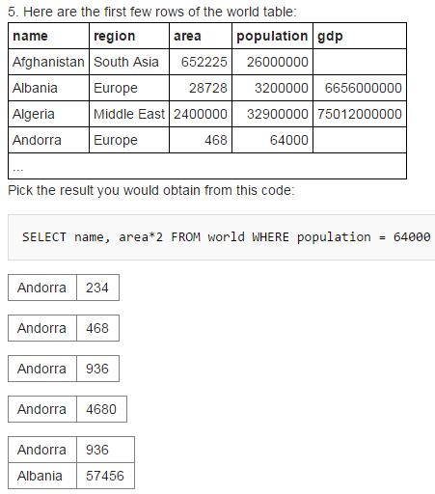

Slide 36
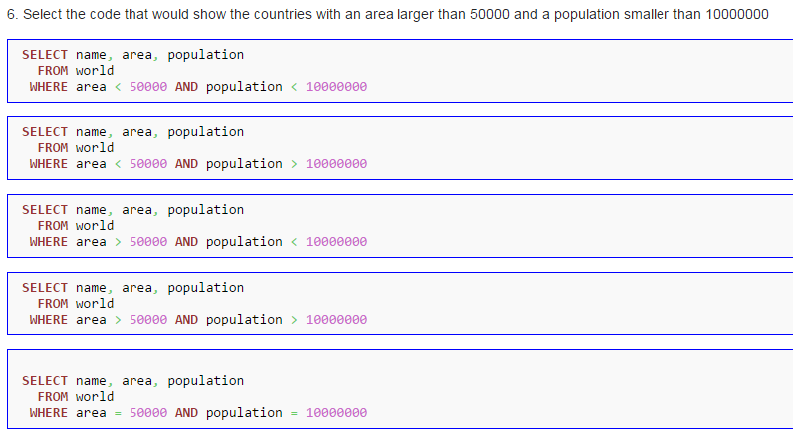

Slide 37
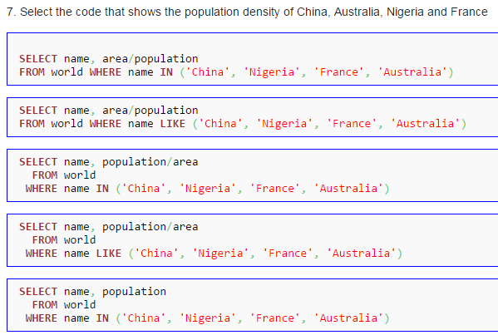

Slide 38
Tabel World
Name | continent | area | population | gdp
Afghanistan | South Asia | 652225 | 26000000
Albania | Europe | 28728 | 3200000 | 6656000000
Algeria | Middle East | 2400000 | 32900000 | 75012000000
Andorra | Europe | 468 | 64000
Brazil | South America | 8550000 | 182800000 | 564852000000
Colombia | South America | 1140000 | 45600000
Nauru | Asia-Pacific | 21 | 9900
Uzbekistan | Central Asia | 447000 | 26000000
...

Slide 39
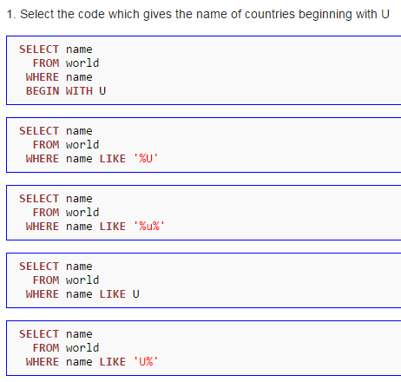
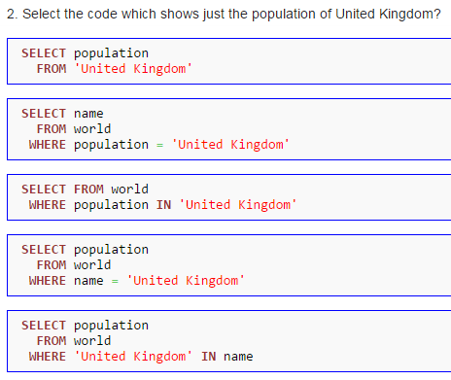

Slide 40
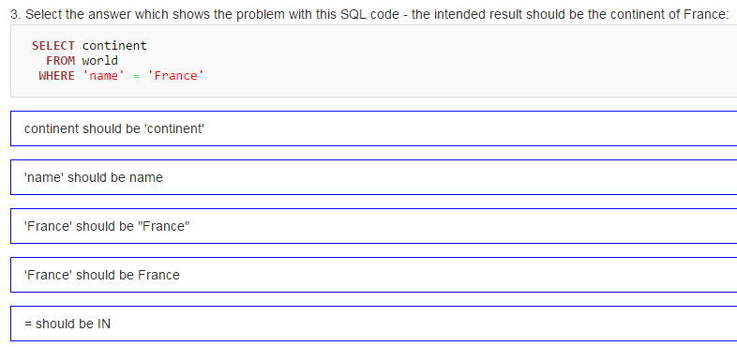

Slide 41
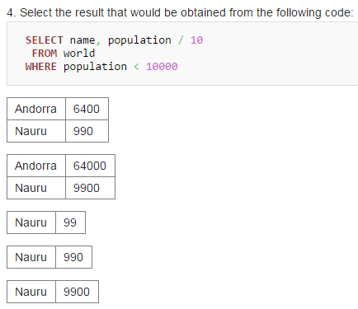
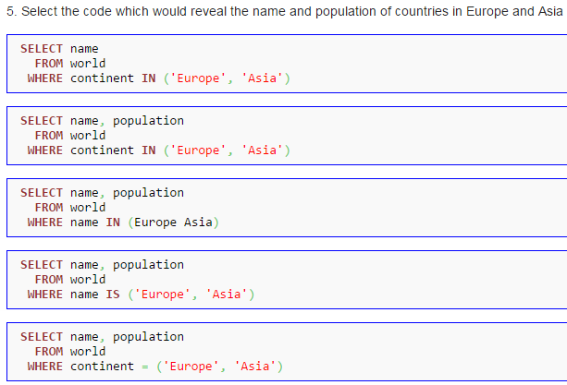

Slide 42
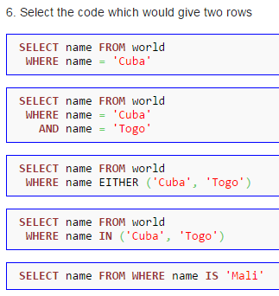
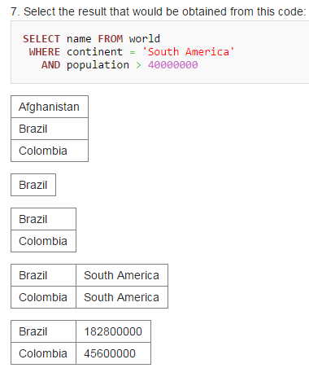

Slide 43
Tabel Nobel
yr | subject | winner
1960 | Chemistry | Willard F. Libby
1960 | Literature | Saint-John Perse
1960 | Medicine | Sir Frank Macfarlane Burnet
1960 | Medicine | Peter Madawar
...

Slide 44
No | Query
1 | displays Nobel prizes for 1950.
2 | Show who won the 1962 prize for Literature.
3 | Show the year and subject that won 'Albert Einstein' his prize.
4 | Give the name of the 'Peace' winners since the year 2000, including 2000
5 | Show all details (yr, subject, winner) of the Literature prize winners for 1980 to 1989 inclusive.
6 | Show all details of the presidential winners: Theodore Roosevelt Woodrow Wilson Jimmy Carter
7 | Show the winners with first name John

Slide 45
No | Query
8 | Show the Physics winners for 1980 together with the Chemistry winners for 1984.
9 | Show the winners for 1980 excluding the Chemistry and Medicine
10 | Show who won a 'Medicine' prize in an early year (before 1910, not including 1910) together with winners of a 'Literature' prize in a later year (after 2004, including 2004)
11 | Find all details of the prize won by PETER GRÜNBERG
12 | Find all details of the prize won by EUGENE O'NEILL Hint: supaya karakter petik tunggal dikenali, gunakan tanda \ dulu
13 | List the winners, year and subject where the winner starts with Sir. Show the the most recent first, then by name order.
14 | Show the 1984 winners and subject ordered by subject and winner name; but list Chemistry and Physics last. Hint: The expression subject IN ('Chemistry','Physics') can be used as a value - it will be 0 or 1.

